Slide 1
Capítulo 1
Introdução
Seções:
Sistemas de produção
Automação em sistemas de produção
Trabalho manual nos sistemas de produção
Princípios e estratégias da automação
Organização deste livro

Slide 2
As realidades da manufatura moderna
Globalização – países outrora subdesenvolvidos (por exemplo, China, Índia, México) estão se tornando peças importantes no mundo da manufatura
Terceirização internacional – peças e produtos inicialmente feitos nos Estados Unidos por empresas norte-americanas passaram a ser produzidos em outros continentes (no exterior) ou em países mais próximos (no México e América Central)
Terceirização local – uso de fornecedores dentro dos Estados Unidos para fornecer peças e serviços

Slide 3
Mais realidades da manufatura moderna
Fabricação terceirizada – empresas especializadas na fabricação de produtos completos, e não somente peças, sob contrato com outras empresas
Tendência ruma ao setor de serviços na economia norte-americana
Expectativas de qualidade – os clientes, tanto consumidores quanto clientes corporativos, exigem que os produtos adquiridos sejam de alta qualidade
Necessidade de eficiência operacional – produtores norte‑americanos devem ser eficientes em suas operações de modo a superar a vantagem com relação aos custos de mão de obra dos competidores internacionais

Slide 4
Abordagens e tecnologias modernas de manufatura
Automação – equipamentos automatizados em vez de mão de obra
Tecnologias de manuseio de materiais – porque a manufatura normalmente envolve uma sequência de atividades
Sistemas de produção – integração e coordenação de integração e coordenação de múltiplas estações de trabalho automatizadas ou manuais
Manufatura flexível – para competir nas categorias de baixo volume/alta diversidade de produtos
Programas de qualidade – para alcançar os altos níveis de qualidade esperados pelos consumidores de hoje em dia
Manufatura integrada por computador (computer-integrated manufacturing – CIM) para integrar o projeto, a produção e a logística
Produção enxuta – mais trabalho com menos recursos

Slide 5
Sistema de produção definido
Um conjunto de pessoas, equipamentos e procedimentos organizados para realizar as operações de produção de uma empresa
Duas categorias:
Instalações – a fábrica, os equipamentos instalados e a forma como estão organizados (layout da planta)
Sistemas de apoio à produção – o conjunto de procedimentos utilizados por uma empresa no gerenciamento da produção e na solução de problemas técnicos e logísticos na encomenda de materiais, na movimentação de trabalho pela fábrica e na garantia que os produtos atenderão aos requisitos de qualidade

Slide 6
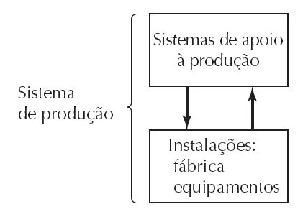
O sistema de produção

Slide 7
Instalações do sistema de produção
As instalações incluem a fábrica, as máquinas e ferramentas de produção, os equipamentos para tratamento de materiais, os equipamentos de inspeção e os sistemas computadorizados que controlam as operações de produção
Layout da planta – a maneira como os equipamentos são fisicamente organizados na fábrica
Sistemas de produção – arranjos lógicos de equipamentos e trabalhadores na fábrica
Linha de produção
Uma única máquina de produção e um único trabalhador responsável

Slide 8
Sistemas de produção
Três categorias em termos da participação humana nos processos executados pelos sistemas de produção:
Sistemas de trabalho manual – um trabalhador executando uma ou mais tarefas sem a ajuda de ferramentas motorizadas, mas às vezes utilizando ferramentas manuais
Sistemas trabalhador-máquina – um trabalhador operando equipamento motorizado
Sistemas automatizados – um processo executado por uma máquina sem a participação direta de um trabalhador humano

Slide 9
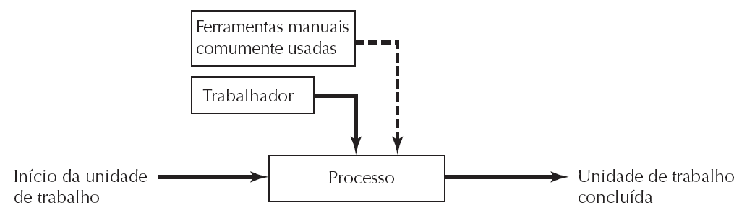
Sistema de trabalho manual

Slide 10
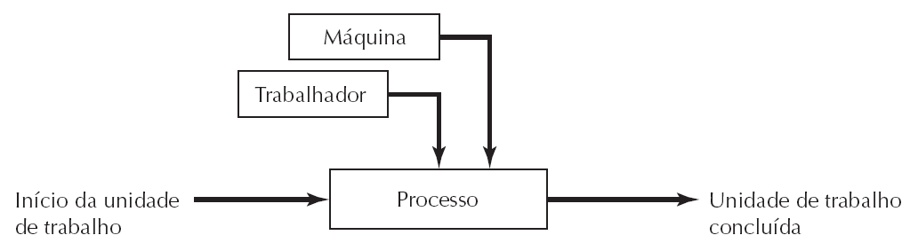
Sistema trabalhador-máquina

Slide 11
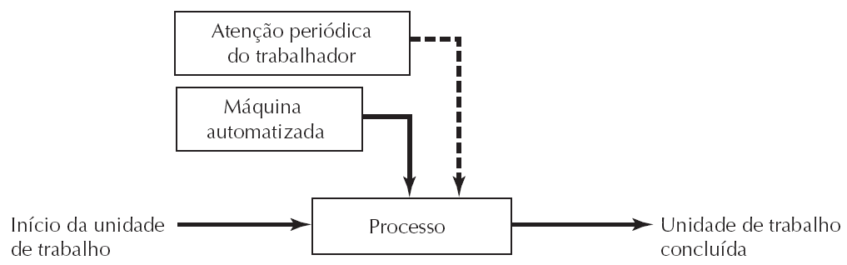
Sistema automatizado

Slide 12
Sistemas de apoio à produção
Envolve um ciclo de atividades de processamento de informações que consiste de quatro funções:
Funções de negócios – vendas e marketing, registro do pedido, contabilidade de custos e cobrança ao cliente
Projeto do produto – pesquisa e desenvolvimento, engenharia de projetos e oficina de protótipos
Planejamento da manufatura – planejamento do processo, planejamento da produção, planejamento das necessidades de materiais (material requirements planning — MRP), planejamento da capacidade
Controle da produção – controle do chão da fábrica, controle do estoque, controle da qualidade

Slide 13
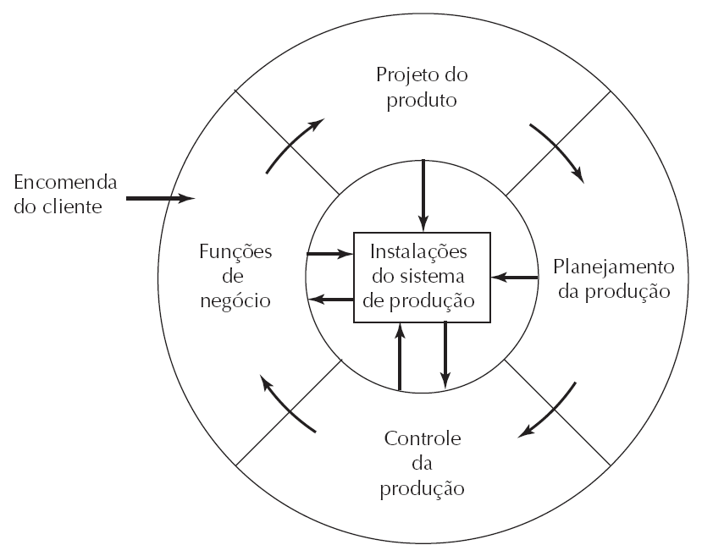
O ciclo de processamento da informação em sistemas de apoio à produção

Slide 14
Automação em sistemas de produção
Duas categorias no sistema de produção:
Automação dos sistemas de produção da fábrica
Controle computadorizado dos sistemas de apoio à produção
As duas categorias se sobrepõem, já que os sistemas de apoio à produção são conectados aos sistemas de produção da fábrica
Manufatura integrada por computador (computer-integrated manufacturing – CIM)

Slide 15
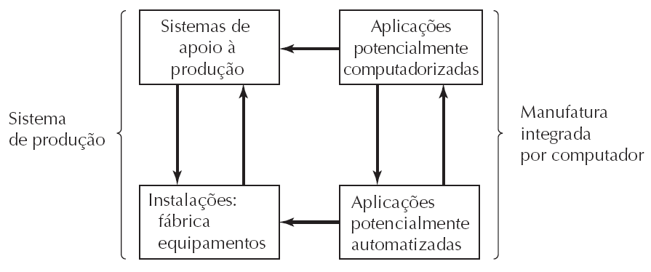
Manufatura integrada por computador

Slide 16
Sistemas de produção automatizados
Exemplos:
Máquinas-ferramenta automatizadas
Linhas de transferência
Sistemas de montagem automatizados
Robôs industriais que executam operações de processamento ou montagem
Sistemas para tratamento e armazenamento automáticos de materiais que integram operações de produção
Sistemas de inspeção automática para controle de qualidade

Slide 17
Sistemas de produção automatizados
Três tipos básicos:
Automação rígida
Automação programável
Automação flexível

Slide 18
Automação rígida
Um sistema de produção no qual a sequência das operações de
processamento (ou montagem) é definida pela configuração do
equipamento
Algumas características:
Adequada para altas quantidades de produção
Alto investimento inicial em equipamentos com engenharia personalizada
Altas taxas de produção
Relativamente inflexível na acomodação de uma variedade de produtos

Slide 19
Automação programável
Um sistema de produção projetado com a capacidade de modificar a sequência de operações de modo a acomodar diferentes configurações de produtos
Algumas características:
Alto investimento em equipamentos de propósito geral
Baixas taxas de produção se comparada a automação rígida
Flexibilidade para lidar com variações e alterações na configuração do produto
Mais adequado para a produção em lote
A configuração física da máquina deve ser alterada e o sistema reprogramado entre trabalhos (lotes)

Slide 20
Automação flexível
Uma extensão da automação programável na qual o sistema é capaz de trocar de um trabalho para o próximo sem perda de tempo entre eles
Algumas características:
Alto investimento em um sistema com engenharia personalizada
Produção contínua de um conjunto variado de produtos
Taxas médias de produção
Flexibilidade para lidar com variações no projeto do produto

Slide 21
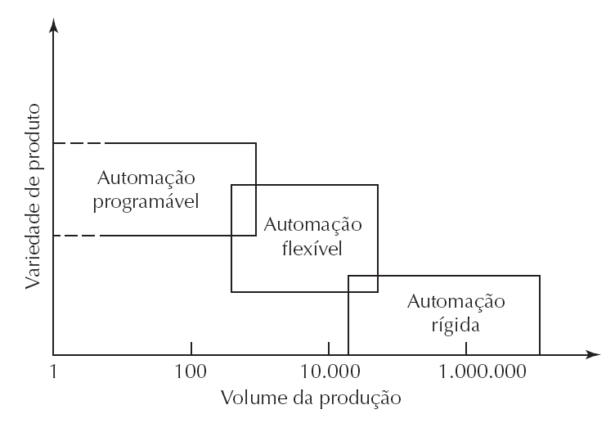
Variedade de produtos e quantidade de produção para três tipos de automação

Slide 22
Sistemas computadorizados de apoio à produção
Objetivos da automação dos sistemas de apoio à produção
Reduzir o volume de esforço manual e burocrático nas etapas de projeto do produto, planejamento e controle da produção e nas funções de negócio da empresa
Integrar o projeto auxiliado por computador (computer‑aided design — CAD) e a manufatura auxiliada por computador (computer-aided manufacturing – CAM) em CAD/CAM
A manufatura integrada por computador (computer-integrated manufacturing – CIM) inclui CAD/CAM e as funções de negócio da empresa

Slide 23
Razões para a automação
Aumentar a produtividade no trabalho
Reduzir os custos do trabalho
Minimizar os efeitos da falta de trabalhadores
Reduzir ou eliminar as rotinas manuais e das tarefas administrativas
Aumentar a segurança do trabalhador
Melhorar a qualidade do produto
Reduzir o tempo de produção
Realizar processos que não podem ser executados manualmente
Evitar o alto custo da não automação

Slide 24
Trabalho manual nos sistemas de produção
Existe lugar para o trabalho manual nos sistemas de produção modernos?
Resposta: SIM
Dois aspectos:
Trabalho manual em operações de fábrica
Trabalho nos sistemas de apoio à produção

Slide 25
Trabalho manual nas operações das fábricas
A tendência de longo prazo é o uso cada vez maior de sistemas automatizados para substituir o trabalho manual
Quando o trabalho manual é justificado?
Em alguns países o valor da hora de trabalho é muito baixo, de maneira que a automação não pode ser justificada
A tarefa é tecnologicamente muito difícil de ser automatizada
O ciclo de vida do produto é curto
O produto customizado exige a flexibilidade humana
Para lidar com os altos e baixos da demanda
Para reduzir o risco de falhas no produto

Slide 26
Trabalho nos sistemas de apoio à produção
Projetistas que trazem criatividade à tarefa de realizar um projeto
Engenheiros de produção que
Projetam os equipamentos e ferramentas de produção
E planejam os métodos e percursos de produção
Manutenção de equipamentos
Programação e operação de computadores
Trabalho de engenharia de projetos
Gerenciamento da fábrica

Slide 27
Princípios e estratégias de automação
O princípio USA
Dez estratégias para automação e melhoria dos processos
Estratégia de migração para a automação

Slide 28
Princípio USA
1. Compreender o processo existente
Análise de entrada/saída
Análise da cadeia de valor
Técnicas gráficas e modelos matemáticos
2. Simplificar o processo
Reduzir passos e movimentações desnecessárias
3. Automatizar o processo
Dez estratégias para automação e sistemas de produção
Estratégia de migração para a automação

Slide 29
Dez estratégias para automação e melhoria dos processos
Especialização das operações
Operações combinadas
Operações simultâneas
Integração das operações
Aumento da flexibilidade
Melhoria na armazenagem e manuseio de materiais
Inspeção on-line
Otimização e controle do processo
Controle das operações de fábrica
Manufatura integrada por computador

Slide 30
Estratégia de migração para a automação para integração de novos produtos
1. Fase 1 – Produção manual
Células únicas tripuladas trabalhando independentemente
Vantagens: ferramentas que podem ser feitas rapidamente e a um baixo custo
2. Fase 2 – Produção automatizada
Células únicas automatizadas operando independentemente
Na medida que a demanda cresce e a automação pode ser justificada
3. Fase 3 – Produção automatizada integrada
Sistema automatizado multiestação com operações em série e transferência automatizada das unidades de trabalho entre estações

Slide 31
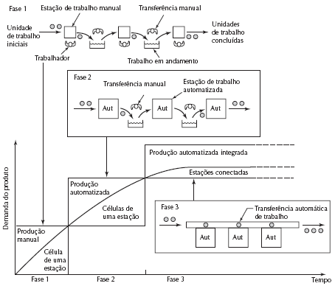
Estratégia de migração para a automação

Slide 32
Organização do livro
Visão geral da produção
Automação e tecnologias de controle
Tecnologia de identificação e tratamento de materiais
Sistemas de produção
Controle de qualidade em sistemas de produção
Sistemas de apoio à produção

Slide 33
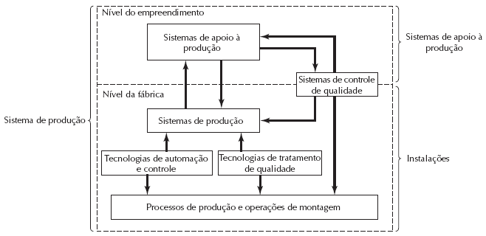
Organização do livro

